Slide 1

Vnitřní energie, práce a teplo

Slide 2

Vnitřní energie a její změna
Vnitřní energii U definujeme jako součet celkové kinetické energie neuspořádaně se pohybujících částic tělesa a celkové potenciální energie vzájemné polohy těchto částic
Vnitřní energii můžeme měnit konáním práce (tření, stlačování apod.) nebo tepelnou výměnou

Slide 3
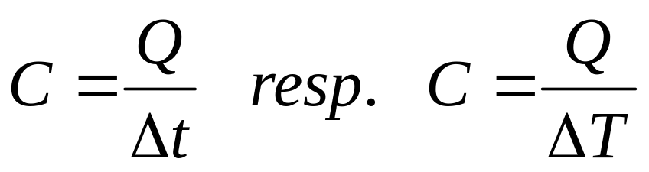
Měrná tepelná kapacita
Tepelnou kapacitu tělesa definujeme vztahem
(množství tepla potřebné ke změně teploty látky
o 1°C resp. 1K)

Slide 4
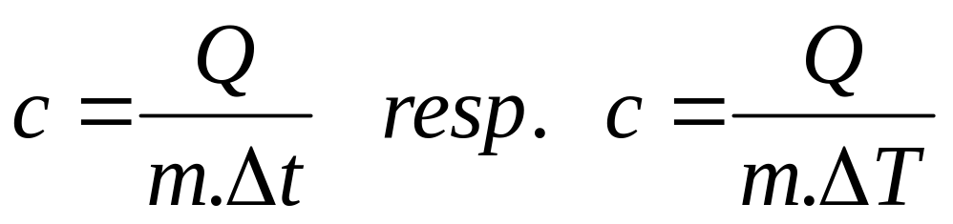
Měrnou tepelnou kapacitu tělesa definujeme vztahem
(množství tepla potřebné ke změně teploty 1 kg látky o 1°C resp. 1K)

Slide 5
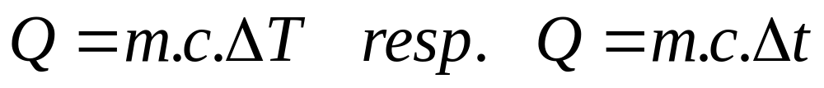
Na základě předchozích vztahů je teplo, které přijme chemicky stejnorodé těleso, přímo úměrné hmotnosti tělesa a přírůstku teploty.

Slide 6
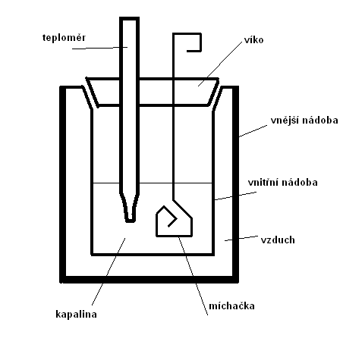
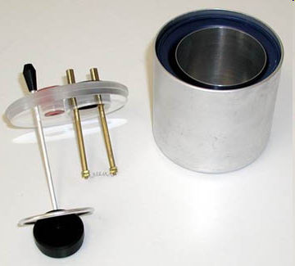
Kalorimetrická rovnice
Kalorimetr

Slide 7
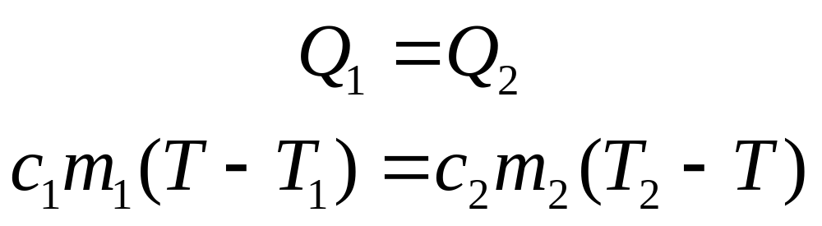
Q
c₁, m₁
c₂, m₂
c₁, m₁
c₂, m₂
T
T₁
<
T₂
Teplo přijaté
Teplo odevzdané

Slide 8
Jestliže probíhá tepelná výměna mezi teplejší a studenější látkou v kalorimetru,
platí:

Slide 9
Příklad 1:
V kalorimetru, jehož tepelná kapacita je
0,1 kJ.K⁻¹, je voda o hmotnosti 0,47 kg a teplotě 14°C. Vložíme-li do kalorimetru mosazné těleso o hmotnosti 0,4 kg ohřáté na teplotu 100°C, ustálí se v kalorimetru teplota 20°C. Určete měrnou tepelnou kapacitu mosazi.

Slide 10
Příklad 2:
Hliníkový předmět o hmotnosti 0,8 kg a teplotě 250°C byl vložen do vody o hmotnosti 1,5 kg a teplotě 15°C. Jaká je teplota soustavy po dosažení rovnovážného stavu? Předpokládáme, že tepelná výměna nastala jen mezi hliníkovým předmětem a vodou.

Slide 11
Příklad 3:
Do vody o hmotnosti 6,7 g ponoříme teploměr o tepelné kapacitě 2 J.K⁻¹. Před ponořením do vody ukazoval teploměr teplotu 17,8 °C, po dosažení rovnovážného stavu teplotu 32,4°C. Jaká byla teplota vody před měřením? Předpokládáme, že tepelná výměna nastala jen mezi teploměrem a vodou.

Slide 12
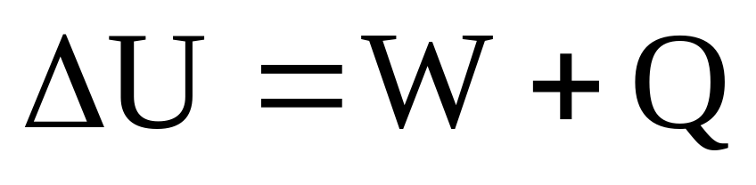
První termodynamický zákon
Přírůstek vnitřní energie soustavy se rovná součtu práce W vykonané okolními tělesy působícími na soustavu silami a tepla Q odevzdaného okolními tělesy soustavě. Matematicky vyjádříme tento vztah rovnicí
kterou nazýváme první termodynamický zákon.

Slide 13
Jestliže konáním práce nebo tepelnou výměnou soustava přijímá energii, platí
W>0, Q>0. V opačném případě W<0, Q<0.

Slide 14
Z prvního termodynamického zákona vyplývají dva zvláštní případy:
Je-li Q = 0, dostaneme rovnost ΔU = W, tj. při ději se mění vnitřní energie jen konáním práce, nedochází k tepelné výměně s okolím (adiabatický děj)
Je-li W = 0, dostaneme ΔU = Q, tj. při ději se změna vnitřní energie rovná teplu , které soustava přijala nebo odevzdala

